Slide 1
-На что мне безумцы? - сказала Алиса. -Ничего не поделаешь, - возразил Кот.
- Мы все здесь не в своём уме - и ты, и я.
Л. Кэрролл

Slide 2
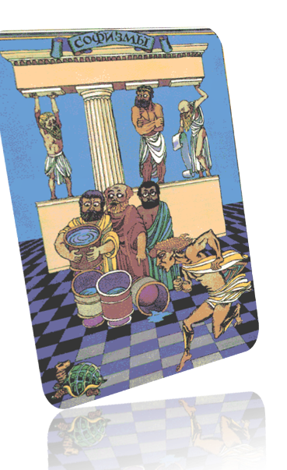
Софизмы и парадоксы
«-На что мне безумцы? - сказала Алиса. -Ничего не поделаешь, - возразил Кот. - Мы все здесь не в своём уме - и ты, и я.»
(Л. Кэрролл)

Slide 3
Частушки
117,117
19,9,5!
117,117
48,35!

Slide 4
Грустные
511,16
5,20,337
712,19
2247.

Slide 5
Веселые
2,15,42
42,15
37,08,5
20,20,20!
7,14,105
2,00,13
37,08,5
20,20,20!

Slide 6
Что такое софизм?
Софизм - (от греческого sophisma – уловка, ухищрение, выдумка, головоломка), умозаключение или рассуждение, обосновывающее какую-нибудь заведомую нелепость, абсурд или парадоксальное утверждение, противоречащее общепринятым представлениям. Каким бы ни был софизм, он всегда содержит одну или несколько замаскированных ошибок.

Slide 7
Экскурс в историю.
Софистами называли группу древнегреческих философов 4-5 века до н.э., достигших большого искусства в логике. В период падения нравов древнегреческого общества( 5 век) появляются так называемые учителя красноречия, которые целью своей деятельности считали и называли приобретение и распространения мудрости, вследствие чего они именовали себя софистами.

Slide 8
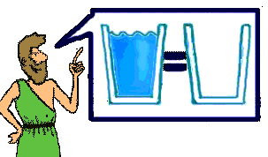
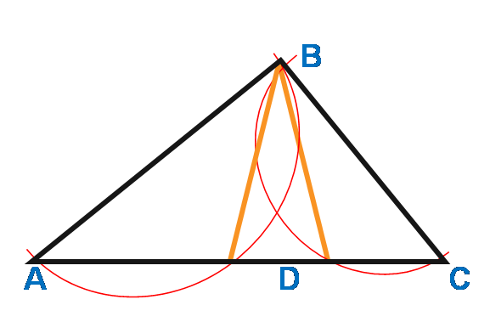
Классификация софизмов
Логические
Алгебраические софизмы
Геометрические софизмы

Slide 9
«Один рубль не равен ста копейкам»
Известно, что любые два равенства можно перемножить почленно, не нарушая при этом равенства, т. е. если а = b и c = d, то ac = bd.
Применим это положение к двум очевидным равенствам: 1 рубль = 100 копейкам и
10 рублей = 1000 копеек
Перемножая эти равенства почленно, получим
10 рублей = 100 000 копеек
и разделив последнее равенство на 10, получим, что
1 рубль = 10 000 копеек
Таким образом,
один рубль не равен ста копейкам.
Где ошибка?

Slide 10
«Дважды два - пять»
Напишем тождество 4:4=5:5.
Вынесем из каждой части тождества общие
множители за скобки, получаем:
4(1:1)=5(1:1) или 2*2=5
Так как 1:1=1, то сократим и получим
Где ошибка?

Slide 11
ПРЛОВЕРИМ
Разбор софизма.
Ошибка сделана при вынесении общих множителей 4 из левой части и 5 из правой.
Действительно, 4:4=1:1, но 4:4≠4(1:1).

Slide 12
« Спичка вдвое длиннее телеграфного столба»
Пусть а дм- длина спички и b дм - длина столба. Разность между b и a обозначим через c .
Имеем b - a = c, b = a + c. Перемножаем два эти равенства по частям, находим: b² - ab = ca + c². Вычтем из обеих частей bc. Получим: b²- ab - bc = ca + c² - bc, или b(b - a - c) = - c(b - a - c), откуда
b = - c, но c = b - a, поэтому b = a - b, или a = 2b.
Где ошибка???

Slide 13
ПРОВЕРИМ
В выражении b(b-a-c )= -c(b-a-c) производится деление на (b-a-c),
а этого делать нельзя, так как b-a-c=0.
Значит, спичка не может быть вдвое длиннее телеграфного столба.

Slide 14
«Полупустое и полу полное»
«Полупустое есть то же, что и полу полное.
Если равны половины, значит, равны и целые. Следовательно, пустое есть то же, что и полное».

Slide 15
ПРОВЕРИМ
Разбор софизма.
Ясно, что приведенное рассуждение неверно, так как в нем применяется неправомерное действие: увеличение вдвое.
В данной ситуации его применение бессмысленно.

Slide 16
«Софизм учебы»
песенка, сочиненная английскими студентами:
The more you study, the more you know
The more you know, the more you forget
The more you forget, the less you know
The less you know, the less you forget
The less you forget, the more you know
So why study?
Перевод.
Чем больше учишься, тем больше знаешь.
Чем больше знаешь, тем больше забываешь.
Чем больше забываешь, тем меньше знаешь.
Чем меньше знаешь, тем меньше забываешь.
Но чем меньше забываешь, тем больше знаешь.
Так для чего учиться?

Slide 17
Парадоксы
Парадокс
(греч. "пара" - "против", "докса" - "мнение")

Slide 18
«Парадокс лжеца»
Критянин Эпименид сказал:
"Все критяне лжецы".
Эпименид сам критянин. Следовательно, он лжец.
Но если Эпименид лгун, тогда его заявление, что все критяне лгуны - ложно.
Значит, критяне не лгуны.
Между тем Эпименид, как определено условием, критянин, следовательно, он не лгун, и поэтому его утверждение "все критяне лгуны" - истинно.

Slide 19
«Парадокс Зенона об Ахиллесе и черепахе»
Ахиллес и черепаха движутся по прямой в одну и ту же сторону, черепаха находится на расстоянии 1000 метров впереди Ахиллеса. Ахиллес бежит в 10 раз быстрее, чем ползёт черепаха.
Ахиллес никогда не догонит черепаху.

Slide 20
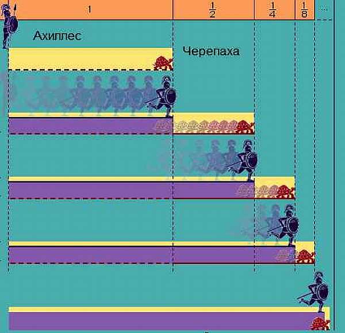
«Доказательство»
Ахиллес никогда не догонит черепаху, ведь пока он пробежит 1000 метров до того места, где находилась черепаха, та уже отползёт на 100 метров вперёд. Когда же Ахиллес пробежит и эти 100 метров, черепаха отползёт ещё немного дальше. Это будет продолжаться бесконечно: каждый раз, когда Ахиллес бежит до места, где была черепаха, она уже отползёт на некоторое расстояние.

Slide 21
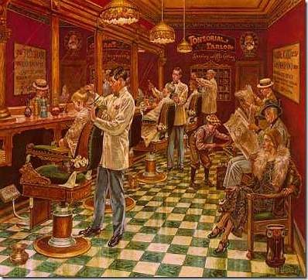
«Парадокс парикмахера»
В некой деревне, где жил единственный парикмахер-мужчина, был издан указ: "Парикмахер имеет право брить тех и только тех жителей деревни, которые не бреются сами". Спрашивается, может ли парикмахер брить сам себя?
Как будто не может, поскольку это запрещено указом.
И вместе с тем, если он не бреет себя, значит, попадает в число тех жителей, которые не бреются сами, а таких людей парикмахер имеет право брить.

Slide 22
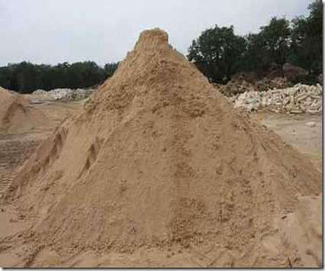
«Парадокс кучи»
Два приятеля однажды вели такой разговор.
- Видишь кучу песка? - спросил первый.
- Я-то её вижу, - ответил второй, - но её нет на самом деле.
- Почему? - удивился первый.
- Очень просто, - ответил второй. - Давай рассудим: одна песчинка, очевидно, не образует кучи песка. Если n песчинок не могут образовать кучи песка, то и после прибавления ещё одной песчинки они по-прежнему не могут образовать кучи. Следовательно, никакое число песчинок не образует кучи, т. е. кучи песка нет.

